Slide 1
云南大学
开
题
基于联邦学习的智能笔记本
A smart notebook based on federated learning
答
答辩时间：2022.06.13
辨

Slide 2
01
项目的开发内容
目 录
contents
02
项目的成果展示

Slide 3
0 1
项目的开发内容

Slide 4
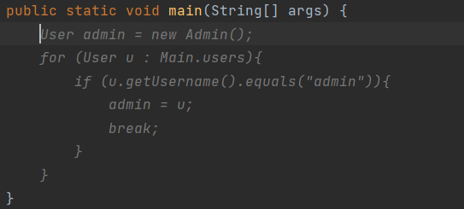
项目的开发内容
A
开发内容
基于GPT-3的Github Copilot代码提示插件，具有强大的代码提示功能。以此为灵感，我们开发实现具有文本提示功能的智能笔记本。
B
C

Slide 5

项目的开发内容
开发内容
在数据上，我们采用了莎士比亚全集作为训练数据；
在技术上，采用Tensorflow-Federated联邦学习框架；
在模型上，采用了GRU作为主要结构
在产品上，在Jupter Notebook上对成果进行模拟。

Slide 6
0 2
项目的成果展示

Slide 7
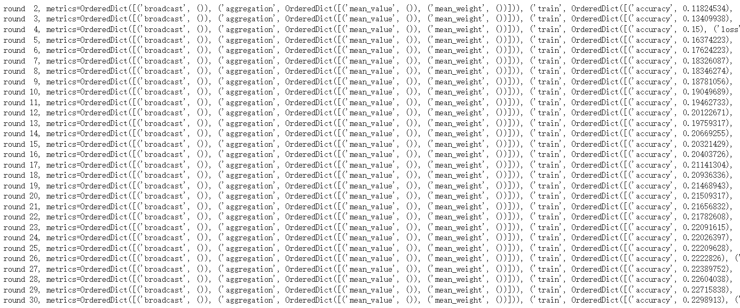
项目的成果展示
训练过程

Slide 8
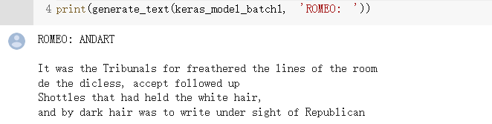
项目的成果展示
预测结果

Slide 9
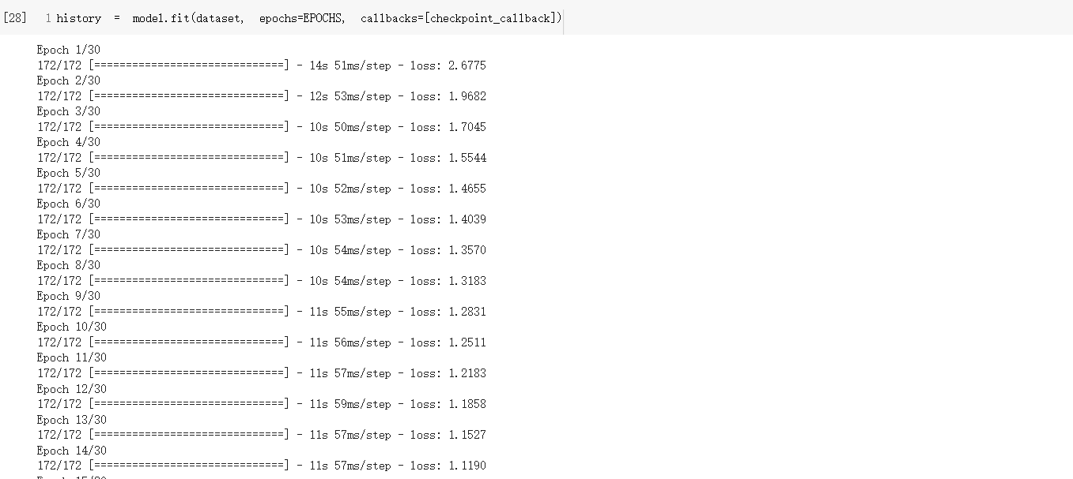
项目的成果展示
非联邦训练

Slide 10
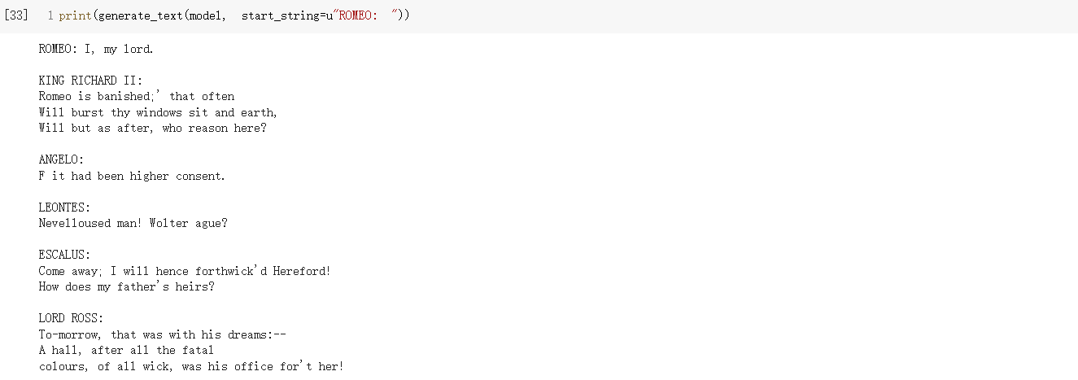
项目的成果展示
非联邦预测

Slide 11
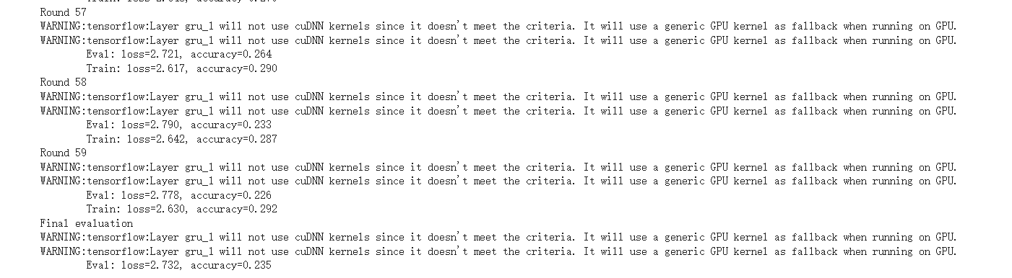
项目的成果展示
官方demo效果

